Slide 1
Масса молекул. Количества вещества

Slide 2
Цель урока
углубить, корректировать, систематизировать знания, полученные в основной школе, а также на уроках химии

Slide 3
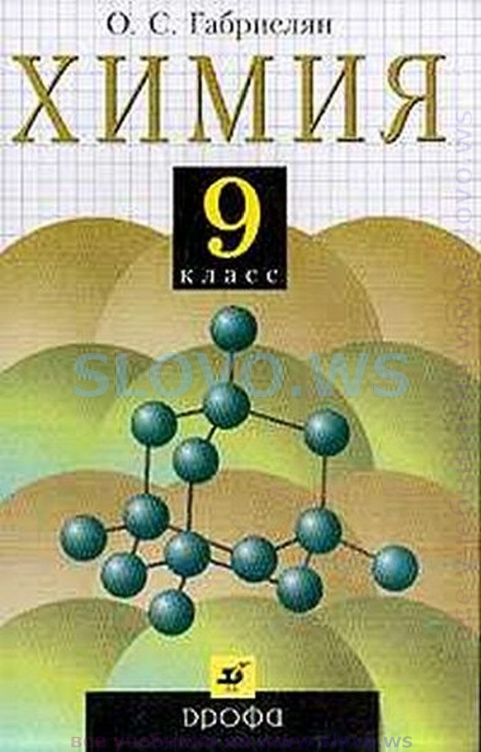
Знакомы ли вам эти учебники?

Slide 4
А знакомы ли вам такие понятия как
относительная атомная масса?
количества вещества?
молярная масса?
моль?

Slide 5
ПРОВЕРЬ СЕБЯ
Физическая величина | Буквенное обозначение | Единица измерения в СИ
Количество вещества | v | моль
пост Авогадро | N_{A} = 6∙10²³ | моль⁻¹
Молярная масса | М | кг/моль
масса одной частицы | m_{o} | кг
Число всех молекул | N

Slide 6
ПРОВЕРЬ СЕБЯ
1 | 2 | 3
В | Б | А

Slide 7
Домашнее задание Выучить наизусть все определения величин, их буквенные обозначения и единицы измерения. Выучить формулы

Slide 8
Итог урока. Навести порядок на рабочем месте, сдать маршрутные листы. СПАСИБО.

